Slide 1

Муниципальное бюджетное дошкольное образовательное учреждение «Детский сад №2 «Рябинка»
«Художественно – эстетическое воспитание детей 6-7 лет через театрализованную деятельность посредством художественной литературы»
Подготовила: Насипова И.Р.
Воспитатель группы ОН с 6 до 7 лет «Почемучки»

Slide 2


Самым популярным и увлекательным направлением в дошкольном воспитании является театрализованная деятельность. По утверждению К.С. Станиславского , театр, - это средство для общения людей, для понимания их сокровенных чувств. Это чудо, способное развивать в ребёнке творческие задатки, стимулировать развитие психических процессов, совершенствовать телесную пластичность, формировать творческую активность; способствовать сокращению духовной пропасти между взрослыми и детьми.
Именно театрализованная деятельность позволяет решать многие педагогические задачи: формирование выразительности речи, интеллектуальное, нравственное и художественно - эстетическое воспитание.

Slide 3
Участники проекта:
Дети, родители и законные представители
Вид проекта:
долгосрочный
Срок реализации проекта
Сентябрь –май, 2018-2019 год

Slide 4
Цель проекта:
Создание оптимальных условий для развития эмоционально- волевой, познавательной, двигательной сферы, речи, развитие позитивных качеств личности каждого ребенка.

Slide 5
Задачи проекта:
Учить детей разыгрывать несложные представления по знакомым литературным произведениям, используя выразительные средства (интонацию, мимику, жесты)
Поддерживать интерес детей театрализованной игре путем приобретения игровых умений и навыков, способствовать воспринимать художественный образ, следить за развитием и взаимодействием персонажей.
Развивать эмоциональность и выразительность речи, артистические способности через театрализованную игру.
Воспитывать у детей устойчивый интерес к театру, организуя их собственную театрализованную игру.
Обогатить уголок театрализованной деятельности.
Заинтересовать родителей в изготовлении разных видов театра и дать сведения о способах обыгрывания дома детьми.

Slide 6

Формы организации театрализованной деятельности
Совместная деятельность взрослых и детей
Самостоятельная театрализовано -художественная деятельность
Мини-игры на других занятиях
Посещение
детьми театров
совместно с родителями
Театрализованные занятия
Театрализованные
Игры-спектакли
Мини-игры
на музыкальных занятиях
Театрализованная игра на
праздниках

Slide 7
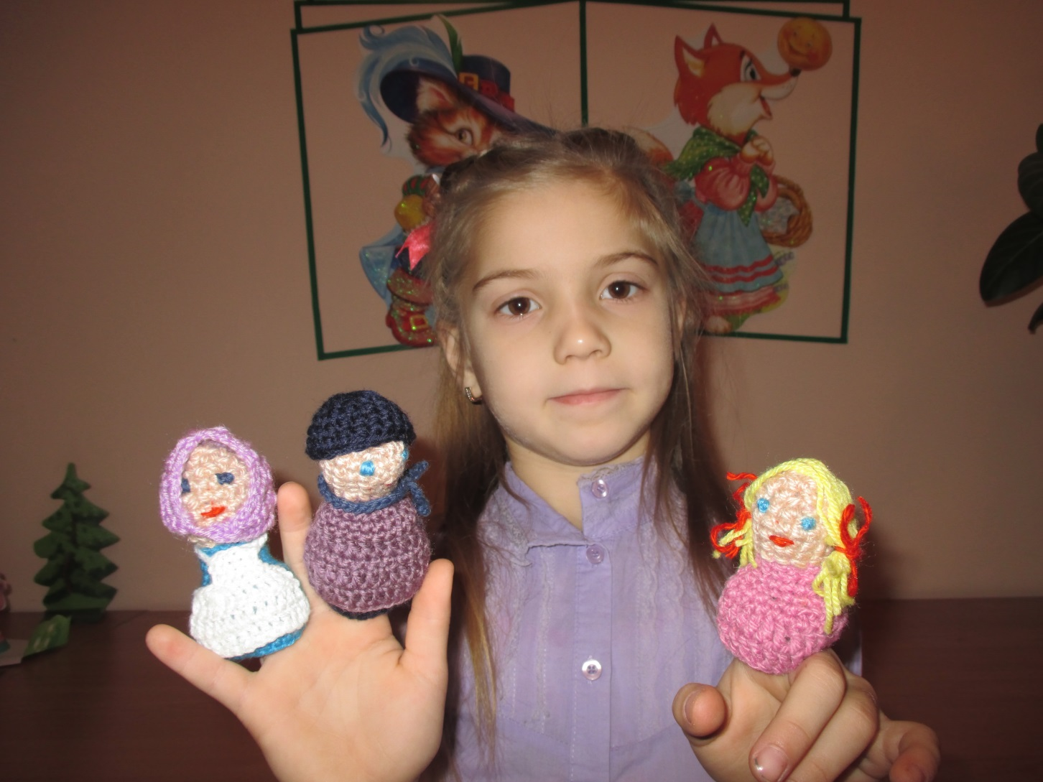
Гипотеза
Совершенствование исполнительских умений.
Развитие чувства партнерства.
Совершенствование психических процессов: восприятие, образное мышление, воображение, внимание, память и др.
Приобретение детьми знаний о театре - как увлекательном искусстве.
Формирование эстетического отношения к окружающему миру.

Slide 8
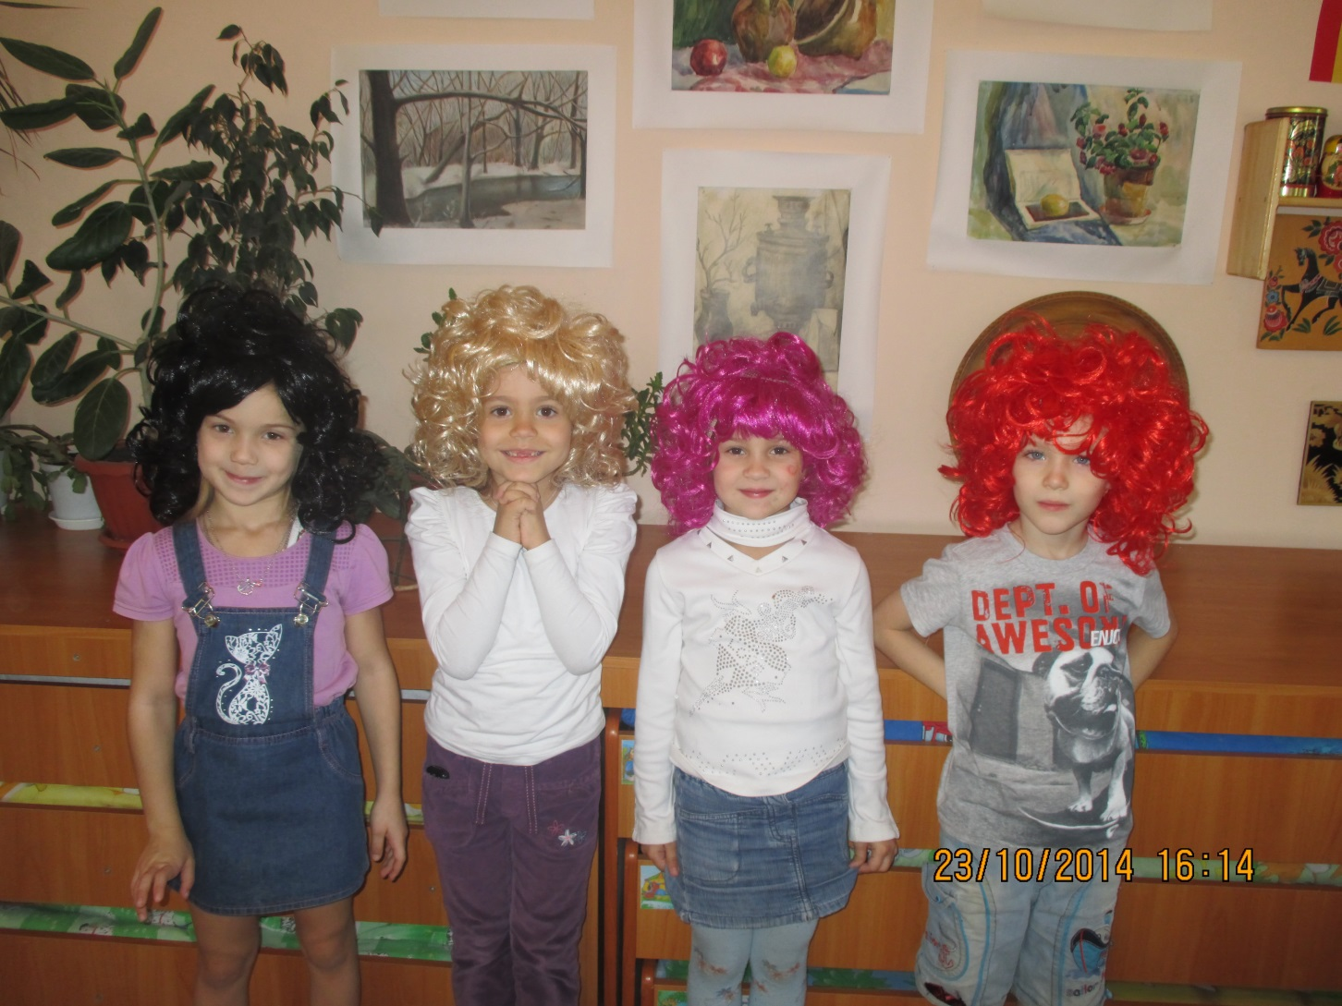
Этапы выполнения проекта
Подготовительный этап:
Проведение диагностики воспитанников по теме проекта
Изучение методической литературы по теме
Информирование участников о цели проекта

